Slide 1
Jaarrekening 2017 + 2018 AGB Veurne

Slide 2
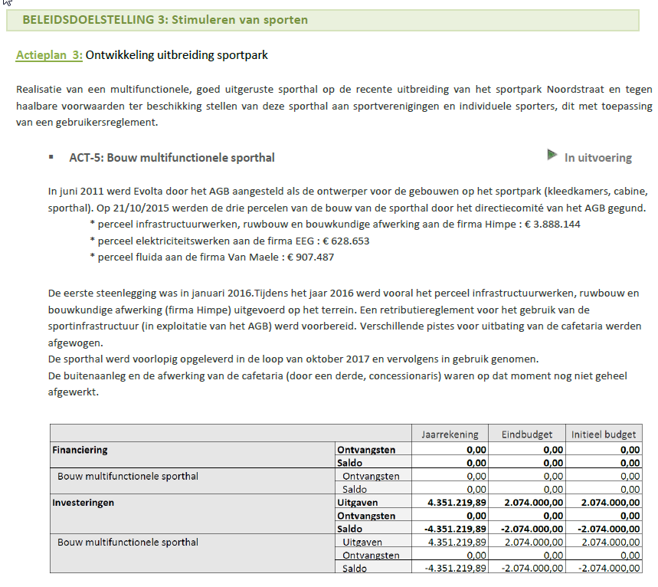

Slide 3
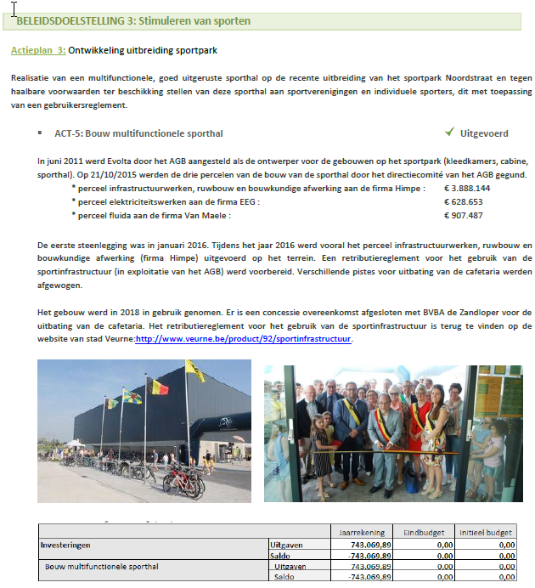

Slide 4
Financiële toestand 2017

Slide 5
Financiële toestand 2018

Slide 6
Evolutie exploitatierekening

Slide 7
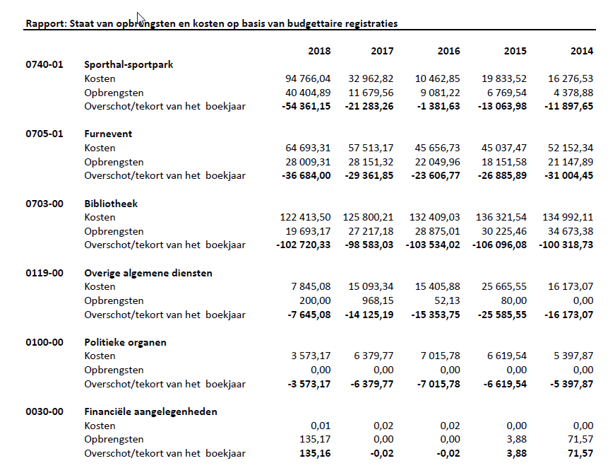

Slide 8
Evolutie investeringsrekening

Slide 9
Evolutie liquiditeitsrekening

